Slide 1

The Future of 3D Printing
课文讲解
Para 17 - 21
Notes:
大家好，今天我们将一起深入探讨课文中关于3D打印技术的部分。从Para17到Para21，我们将学习相关的词汇，理解文章的核心观点，并探索这项革命性技术如何改变我们的世界。让我们开始吧！

Slide 2
目录CONTENTS
01
02
03
04
05
Para 17
Para 18
Para 19
Para 20
Para 21
词汇讲解
- additive
原文解读与词汇
- niftily
核心观点分析
- 无限定制潜力
原文解读与词汇
- custom, scan
原文解读与词汇
- drastically, a snap
Notes:
本次讲解将分为五个部分，对应课文的五个段落。我们将逐一解析每个段落的重点词汇和核心内容，从增材制造的定义，到3D打印带来的无限可能，再到它对各行各业创新周期的影响。

Slide 3

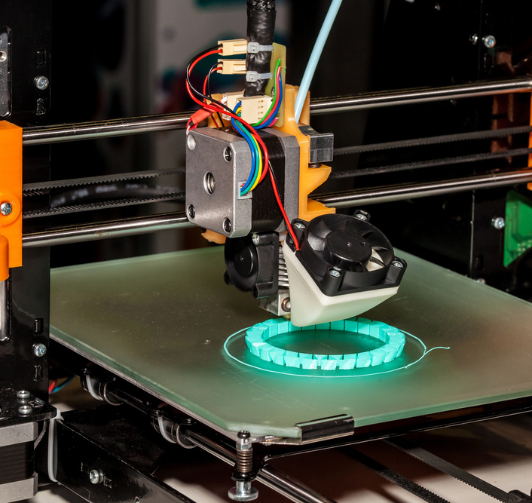


Para 17: 词汇讲解 - additive
释义 & 核心搭配
adj. 附加的；添加的；【工业/技术】增材的
•additive manufacturing：增材制造 (即3D打印技术) → e.g. Builds objects layer by layer.
n. 添加剂；添加物
• food additives：食品添加剂
词根拆解 & 衍生词
•add-(词根: 添加) +-itive(形容词后缀: “与…相关的”)
•衍生词汇：addition (n. 加法; 添加物) | additional (adj. 额外的; 附加的)
Notes:
首先我们来看Para17的核心词汇 'additive'。它既是形容词也是名词。作为形容词，它最核心的含义是“增材的”，对应课文中的短语 'additive manufacturing'，也就是我们熟知的3D打印技术。这个词的词根是 'add'，意为添加，后面的 '-itive' 是一个常见的形容词后缀。通过拆解词根，我们还能联想到 'addition' (加法) 和 'additional' (额外的) 等词，这样记忆会更牢固。

Slide 4
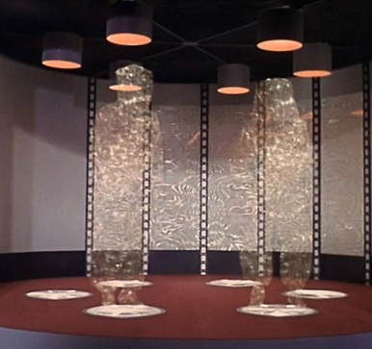
Para 18: 原文与译文
ORIGINAL TEXT
3D printers can produce jewelry, replacement human bones and organs, auto parts, guns, and just about every other object you can think of. And those objects could be delivered to you just as niftily as a Star Trek transporter could do — just flip the switch on your 3D printer, download a design, and sit back and watch.
中文译文
3D打印机可以生产珠宝、人体替代骨骼和器官、汽车零件、枪支，以及几乎所有你能想到的其他物品。而且，这些物品可以像《星际迷航》中的传送器那样灵巧地送到你手中——只需打开3D打印机的开关，下载一个设计图，然后就可以坐等观看了。
Notes:
接下来是Para18。这段文字生动地描述了3D打印的广泛应用和便捷性。作者用了一个非常有趣的比喻，将获取3D打印物品比作《星际迷航》中的传送器，突出了其高效和神奇之处。文中高亮的单词 'niftily' 是理解这个比喻的关键，它在这里是“灵巧地、轻松地、便捷地”的意思，呼应了《星际迷航》中只需拨动开关就能瞬间传送物体的设定。

Slide 5
词汇讲解 - niftily
niftily
(in a clever, quick, or skillful way; neatly and effectively.)
adv. 灵巧地，巧妙地
EXAMPLE / 例句
He niftily fixed the broken printer with just a paperclip and some tape.
他只用了一个回形针和几根胶带，就灵巧地修好了那台坏掉的打印机。
Notes:
我们来详细看一下 'niftily' 这个词。它是一个副词，用来形容动作完成得非常巧妙、迅速且熟练。在课文中，它强调了通过3D打印获取物品的过程是多么高效和便捷，就像变魔术一样。

Slide 6
核心观点与案例分析
The potential for customization is infinite.
定制化的潜力是无限的 —— 这是科技赋能个性化体验的终极愿景
案例一：高端消费场景
案例二：特殊需求
枪械买家可以订购并适配完全贴合自己手型的手枪握把，解决了传统标准件难以兼顾不同用户手掌大小、形状差异的问题。
在追求极致体验的高端汽车领域，3D打印技术正在重新定义“舒适”。例如，宝马车主现已可以通过该技术，订购完全贴合自己身体曲线与臀部轮廓的定制化座椅。这在过去是难以想象的，充分证明了技术为个性化需求提供了无限可能。
枪械握把的“私人定制”
Notes:
Para19是全文的一个重点段落，它提出了一个核心观点：“定制化的潜力是无限的”。为了支撑这个观点，作者举了三个例子。第一个例子是关于高端消费品的，比如宝马车主可以定制完全贴合自己身体的座椅，这在过去是难以想象的。

Slide 7
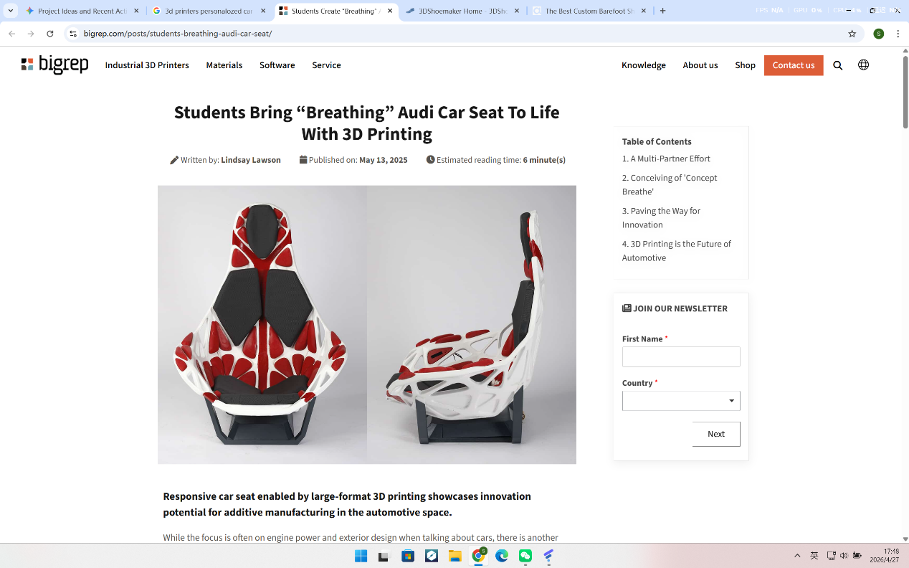
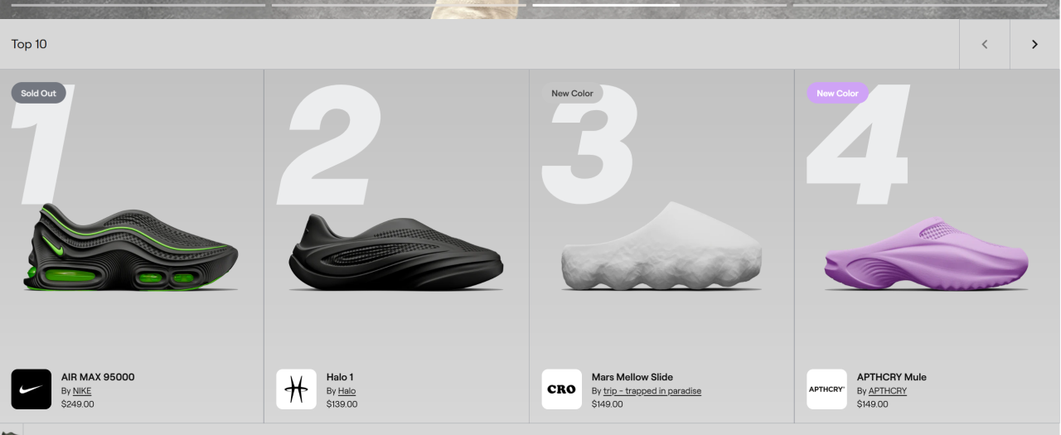


案例三：从高端走向大众的日常定制
场景：解决“难买鞋”的痛点
对于脚型特殊、在市面上很难买到合脚鞋子的人群，定制化技术提供了完美的解决方案。通过精准扫描和3D打印，每个人都能拥有一双“专属”的鞋子，不仅舒适，更体现个性。
洞察：定制化的“平民化”进程
这不仅仅是一项技术的应用，更标志着定制化正从昂贵的“奢侈品”走向大众生活。它不再局限于高端领域，而是渗透进衣食住行的方方面面，真正为普通人解决实际生活中的个性化需求。
Notes:
第三个例子则非常贴近我们的日常生活。对于那些脚型特殊、很难买到合脚鞋子的人来说，3D打印提供了完美的解决方案。
大家请看这两张图，左边是一家提供定制鞋服务的网站界面，右边是一些极具创意的3D打印概念鞋。这些案例告诉我们一个清晰的趋势：定制化正在从高端、昂贵的小众市场，慢慢走向大众，渗透到我们生活的方方面面。它不再是富人的专属，而是成为了解决普通人个性化痛点的有力工具。这三个案例——从医疗的“救命”到工业的“降本”，再到日常的“解忧”，共同证明了定制化在不同领域的巨大潜力。

Slide 8



Para 19: conclusion
3D打印技术带来了一场定制化革命
过去：昂贵且高门槛的“少数派”
现在：低成本、高效率的“普惠品”
在传统制造模式下，定制化服务往往伴随着极高的研发和生产成本，技术门槛也相对较高。这使得它成为了一种稀缺资源，只有少数经济能力强的群体才能享受。
3D打印打破了传统限制，让定制变得低成本、高效率。普通人也能轻松拥有完全贴合个人需求的产品。正如作者所言：“定制化的潜力是无限的”。
Notes:
总结一下Para19，我们可以看到，3D打印技术正在引领一场定制化革命。它打破了传统制造业的限制，让曾经昂贵的定制服务变得大众化、普及化。这正是“定制化潜力无限”的真正含义。

Slide 9
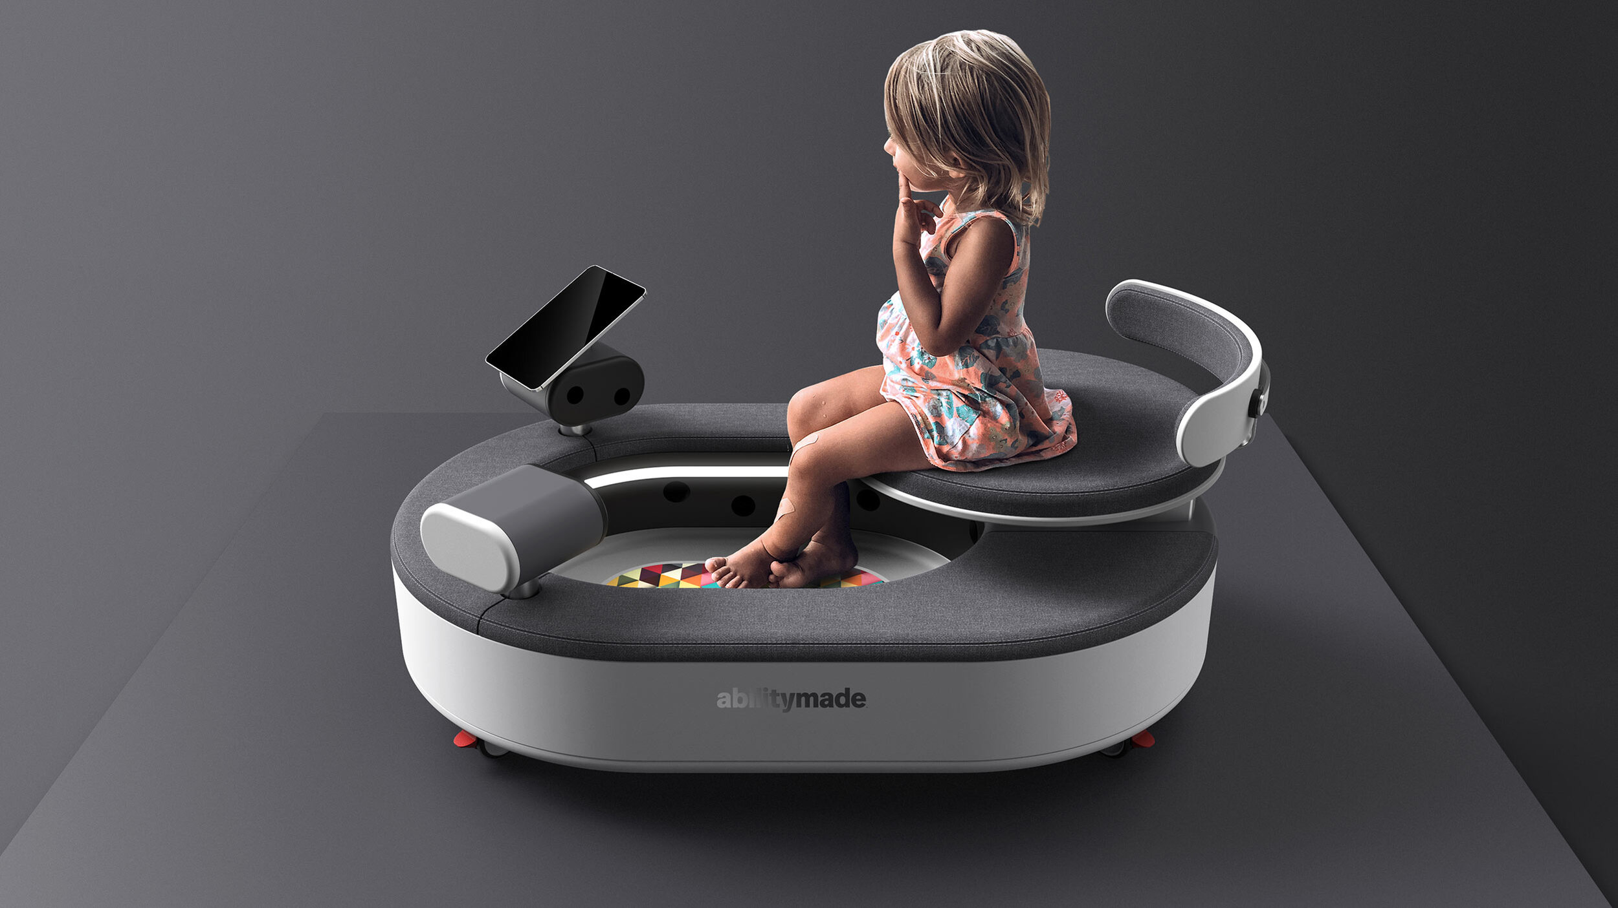
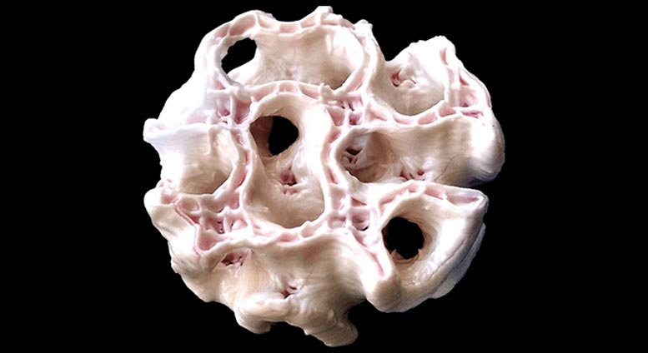
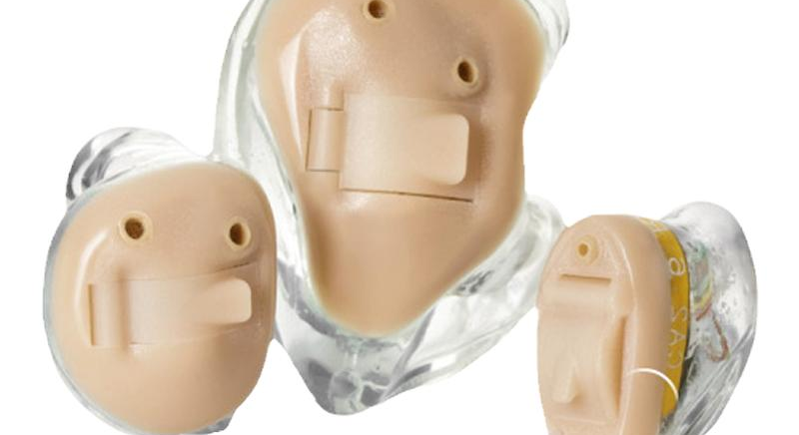
Para 20: 原文与译文
The medical applications will be infinite.3D printers can produce custom orthotics for the disabled，
医疗应用将是无限的。3D打印机可以为残疾人生产定制矫正器。
bones just as strong as real bones but lighter and fitted perfectly to an individual.
制造出强度与真骨相当但重量更轻、且能完美贴合个人的骨骼。
or custom hearing aids that can be created from a 3D scan of a patient's ear.
或者是根据患者耳朵的3D扫描图像来制作定制助听器。
Notes:
接下来我们看Para20，这段聚焦于3D打印在医疗领域的应用。作者再次用了“无限的”这个词来形容其潜力，并列举了三个具体应用：定制矫正器、人造骨骼和定制助听器。这些应用都极大地改善了患者的生活质量。

Slide 10




词汇讲解 - custom
custom adj. 定制的、定做的
custom shoes
定制鞋
custom software
定制软件
custom orthotics
定制矫正器 / 定制矫形器
custom hearing aids
定制助听器
Notes:
Para20中反复出现了 'custom' 这个词。在这里，它作为形容词，意为“定制的”。这个词是理解3D打印核心优势的关键，即能够根据个人的独特需求来生产产品。在这一页中，我们列举了几个常见的搭配，如定制鞋、定制软件、定制矫正器以及定制助听器。这些例子展示了 'custom' 在不同领域的应用，特别是医疗和个人消费品领域，体现了个性化制造的广泛潜力。

Slide 11






词汇讲解 - scan
scan
A. 作名词 (Noun)
B. 作动词 (Verb)
医学扫描 / 检查：I need to go to the hospital for abrain scan.
扫描 (电子设备):
Pleasescanthe QR code to pay.
医学检查 (仪器):
The doctorscannedmy chest for abnormalities.
快速浏览 / 查阅：I only had time to give the report aquick scan.
快速浏览 (阅读):
Scanthe text to find the specific date.
细看 / 审视 (环境):
Hescannedthe crowd for his friend.
Notes:
另一个重要词汇是 'scan'。它既可以作名词也可以作动词，含义非常丰富。在课文中，'a 3D scan of a patient's ear' 指的是对患者耳朵进行的三维扫描，这是制作定制助听器的第一步。理解这个词的多种含义有助于我们更全面地掌握它的用法。

Slide 12
Para 21: 原文与译文
ORIGINAL TEXT
The innovation cycle in every industry will be drastically shortened, because additive manufacturing makes the design, construction, and testing of prototypesa snap.
中文译文
各行各业的创新周期都将大幅地缩短，因为增材制造让原型的设计、制作和测试变得轻而易举。
Notes:
最后我们来看Para21。这段文字讨论了3D打印对行业创新的影响。它指出，由于增材制造技术的出现，产品原型的开发过程变得异常简单快捷，从而大大缩短了整个行业的创新周期。文中的两个高亮词汇 'drastically' 和 'a snap' 生动地表达了这种变化的程度。

Slide 13



词汇讲解 - drastically
drasticallyadv. 大幅地；彻底地
(强调变化程度大 / 强调幅度剧烈)
radically
侧重：根本性改变 (本质上的)
例：This technology will radically transform the industry.
这项技术将从根本上改变这个行业。
markedly
侧重：对比差异 (显而易见的)
例：The time cost is markedly lower with additive manufacturing.
增材制造的时间成本明显降低了。
considerably
侧重：幅度大 (语气正式，数量上)
例：The cycle has been considerably shortened.
（创新）周期已被显著缩短。
Notes:
我们先看 'drastically' 这个词。它是一个副词，用来强调变化的幅度非常大。在这里，它强调了创新周期被缩短的程度。同时，我们也积累了几个意思相近的词，如 'radically', 'markedly', 和 'considerably'，它们在不同语境下各有侧重。

Slide 14
词汇讲解 - a snap
a snap
口语短语 · 意为“轻而易举的事；小菜一碟”
English Meaning: A task that is very easy to accomplish.
这个短语非常形象地表达了3D打印技术让原型开发变得极其简单。原本复杂、耗时且成本高昂的研发流程，在3D打印技术的赋能下，变成了像“打响指”一样轻松、快速的日常操作，极大地缩短了产品从创意到实物的周期，提升了迭代效率。
Notes:
最后是 'a snap' 这个口语短语。它非常生动，意思是“轻而易举的事”或“小菜一碟”。用在这里，它形象地说明了3D打印技术如何将过去复杂、耗时的原型开发过程变得简单快捷。

Slide 15
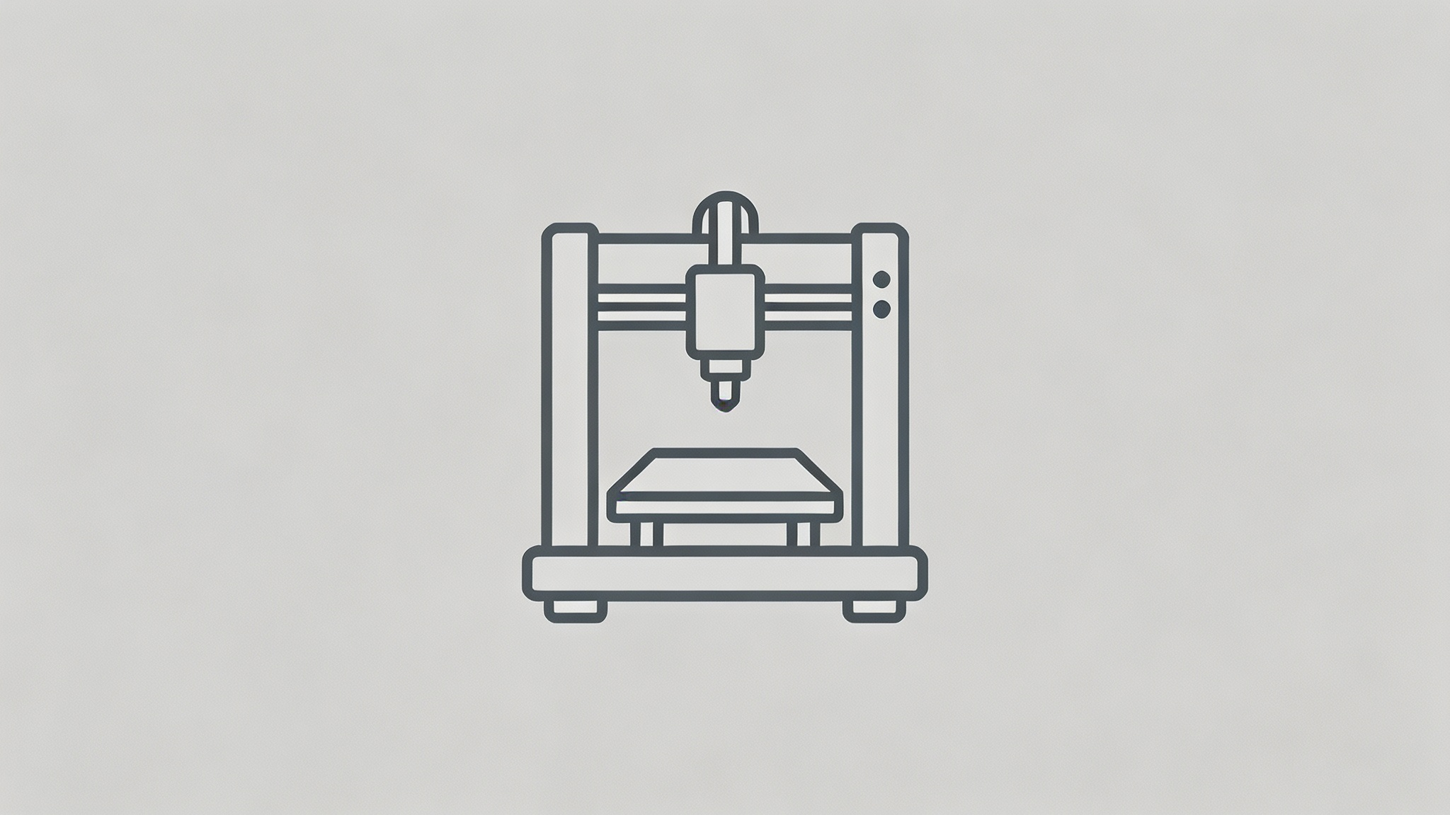
THANKS
感谢观看
Notes:
今天的课文讲解到此结束。我们一起学习了关于3D打印技术的五个段落，了解了相关的词汇和核心观点。希望这次讲解能帮助大家更好地理解课文内容。感谢大家的观看！

